Slide 1

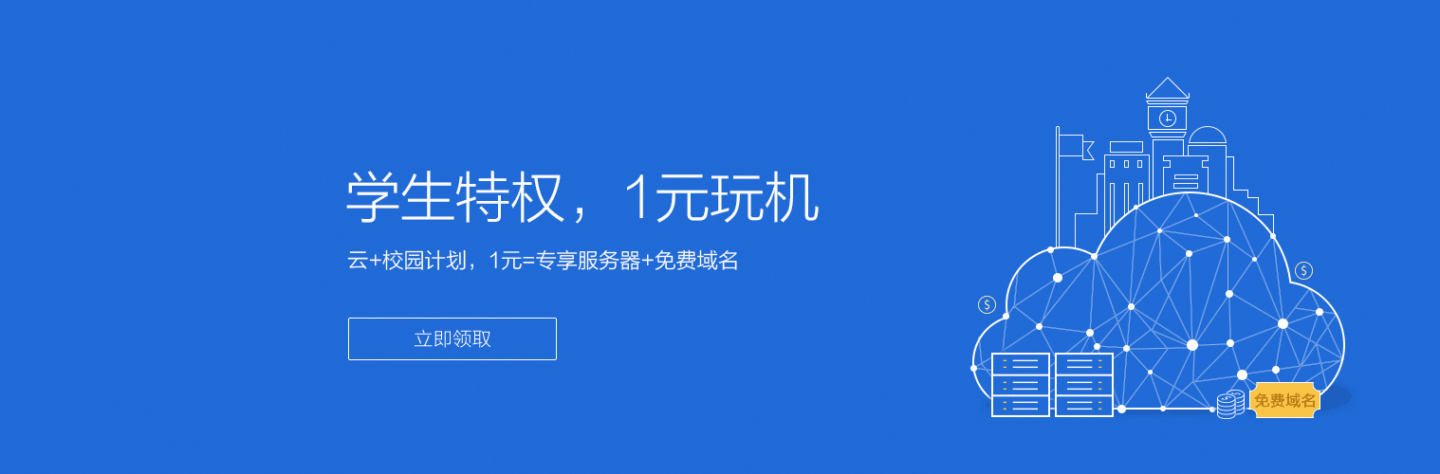
第二部分 软件测试基础知识
2.12 动态白盒测试（控制流测试）

Slide 2
本节教学目标
理解白盒测试与黑盒测试的区别
掌握动态白盒测试的方法
重难点：动态白盒测试的方法
Notes:
那本节课就是来针对软件开发过程及项目中的成员来做介绍
本讲的目标是
重难点，让大家……

Slide 3
内容回顾
什么是测试用例
为实施测试而向被测试系统提供的输入数据、操作或各种环境设置以及期望结果等信息的一个特定集合
为什么要书写测试用例
理思路，追踪过程，做之后过程的参考
缺陷定义
Bug的来历
IEEE的定义
从产品内部看：
软件缺陷是软件产品开发或维护过程中所存在的错误、毛病等各种问题；
从产品外部看：
软件缺陷是系统所需要实现的某种功能的失效或违背。

Slide 4
内容回顾
缺陷产生的原因及修复成本
缺陷报告的编写
缺陷严重性和优先级
缺陷状态及周期性
缺陷工具使用

Slide 5
内容回顾
测试过程管理
创建产品
创建项目（迭代）
写测试计划
测试计划评审并修改
设计测试用例
测试用例评审并修改
创建测试版本
提交测试
测试过程管理
关联测试用例
执行测试
记录bug
追踪bug
分析……

Slide 6

目录
1
白盒测试概述
2
程序结构分析
3
逻辑覆盖

Slide 7
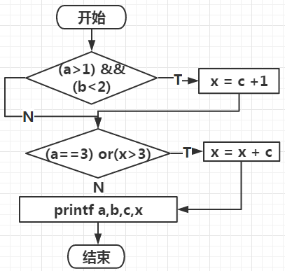
白盒测试
1 Int Func(int a,int b,int c,int x){
2 if(a>1)&&(b<2)
3 x = c + 1;
5 if(a==3)||(x>3)
5 x = x + c;
6 printf(“a=%d,b=%d,c=%d,x=%d\n”,a,b,c,x);
7 return x;
8 }
分别使用语句、判定、条件、判定条件、条件组合、路径覆
盖设计测试用例

Slide 8


白盒测试概述
黑盒测试基本原理：

Slide 9
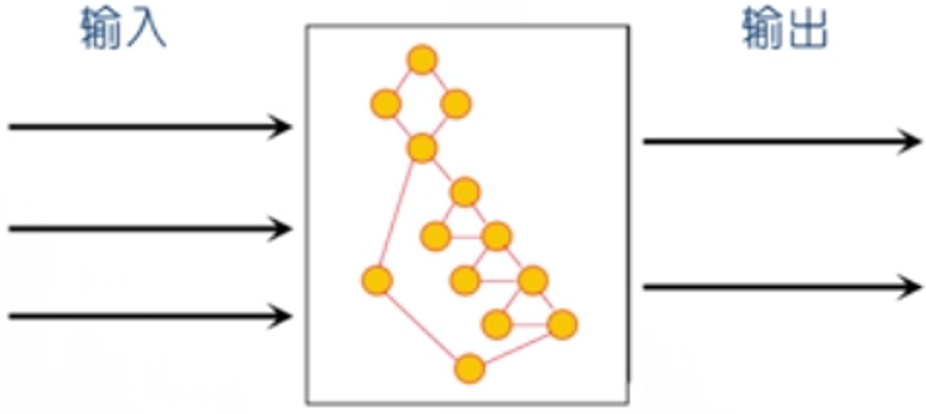
白盒测试概述
白盒测试基本原理：

Slide 10
白盒测试概述
白盒测试关注的对象：
源代码：
阅读源代码，检查代码规范性，并对照函数功能查找代码的逻辑缺陷、内存管理缺陷、数据定义和使用缺陷等
程序结构：
使用与程序设计相关的图表，找到程序设计的缺陷，或评价程序的执行效率
Notes:
例子
2007年2月12日，美国空军第四代F22型“猛禽” 按计划转场飞往日本嘉手纳空军基地，途中将飞越国际日期变更线，即要从今天飞往明天，在飞越变更线后，猛禽机载系统仍显示的是今天和卫星导航系统显示的明天无法同步，燃料分系统、导航、部分通讯系统完全失灵，飞行员进行了多次努力也未能重启这些系统，12架猛禽被迫返航

Slide 11
白盒测试概述
白盒测试与黑盒测试比较
黑盒测试：功能级别
白盒测试：函数级别

Slide 12
白盒测试概述
优势：
针对性强，便于快速定位缺陷
在函数级别开始测试工作，缺陷修复成本低
有助于了解测试覆盖程度
有助于代码优化和缺陷预防

Slide 13
白盒测试概述
不足和弊端：
对测试人员要求高：
测试人员需要具备一定的编程经验
白盒测试工程师需要具备广博的知识
成本高：
白盒测试需要的时间长

Slide 14
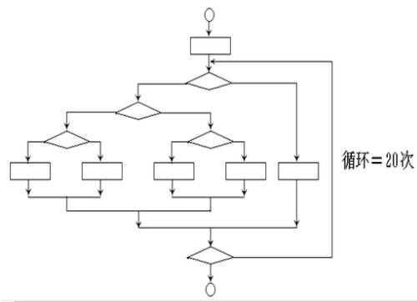
白盒测试概述
白盒测试其他注意知识：
通过测试无法证明，被测系统是没有缺陷的
软件测试的经济学问题
解决的办法——白盒测试
对每一种可能的执行路径进行测试，是
否可行？

Slide 15
程序缺陷的客观原因
用户需求越来越多
系统越来越庞大
程序的结构越来越复杂
程序正确实现的难度越来越高

Slide 16
白盒测试概述
控制流分析要解决的问题：
什么因素导致程序结构变得复杂
如何衡量程序结构的复杂程度
控制程序执行流程发生变化的主要因素是什么
如何测试这些因素并确保测试的效率

Slide 17
目录
1
白盒测试概述
2
程序结构分析
3
逻辑覆盖

Slide 18
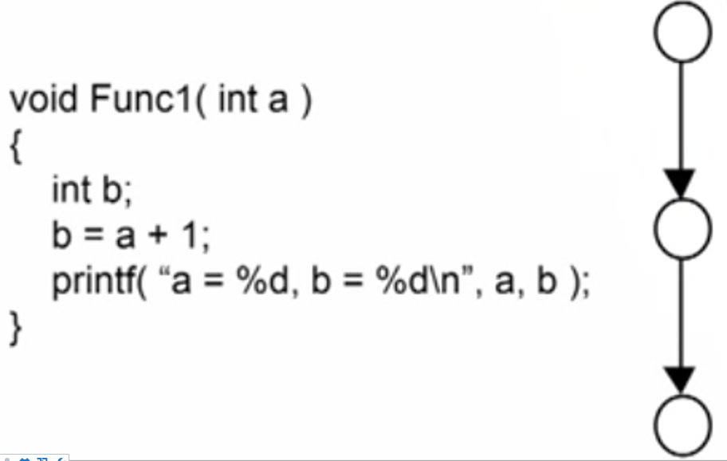
程序结构分析
顺序结构：

Slide 19
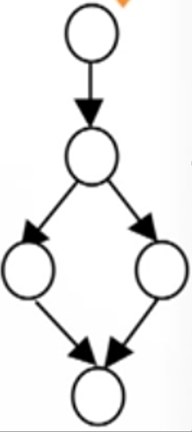
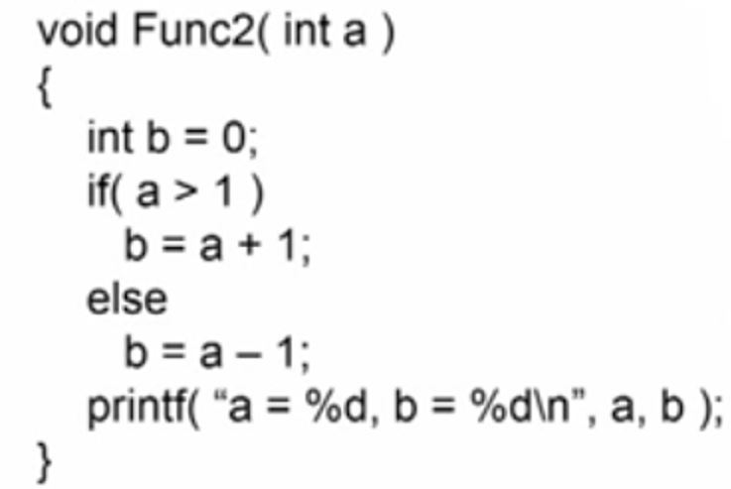
程序结构分析
条件判定结构：

Slide 20
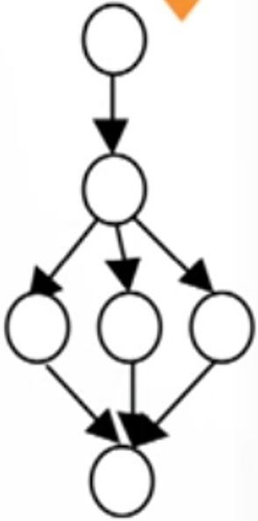
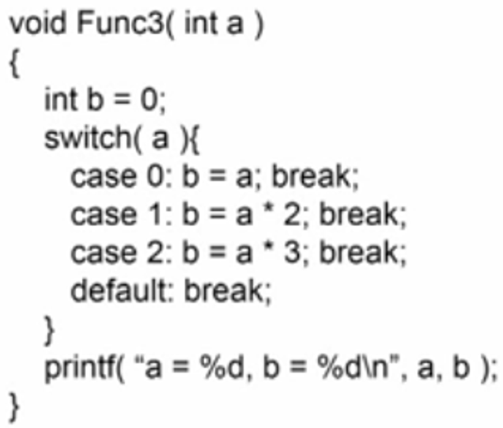
程序结构分析
条件判定结构：

Slide 21
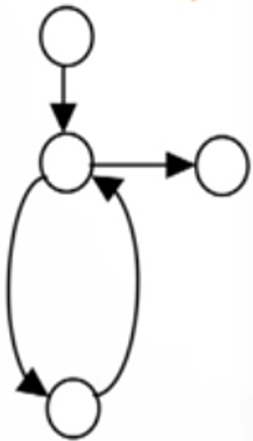
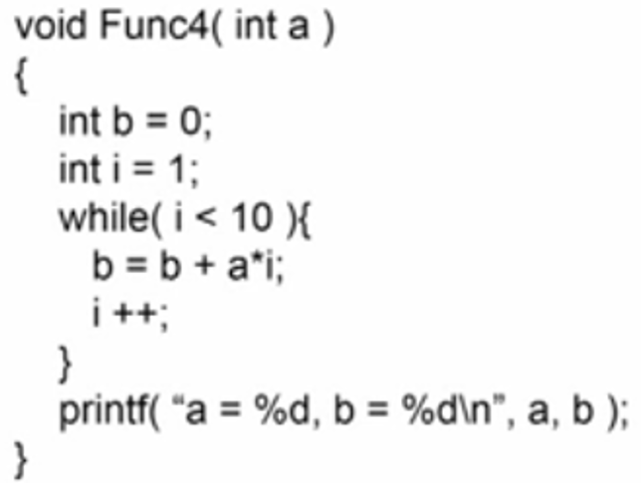
程序结构分析
While-do循环结构

Slide 22
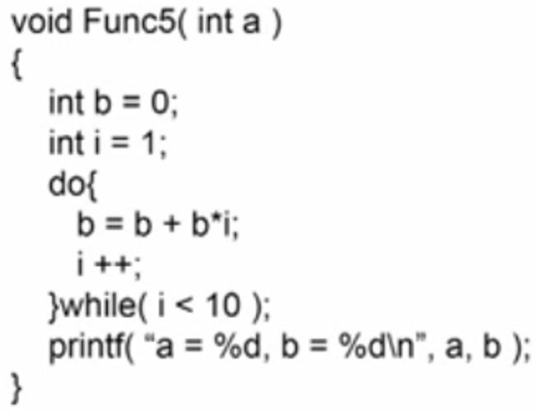
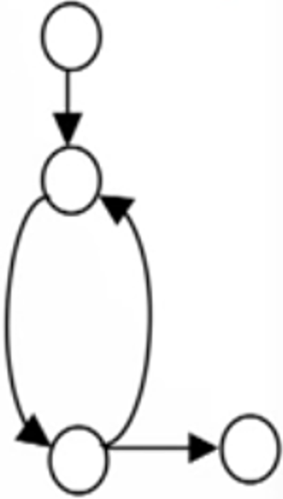
程序结构分析
do-while 循环

Slide 23
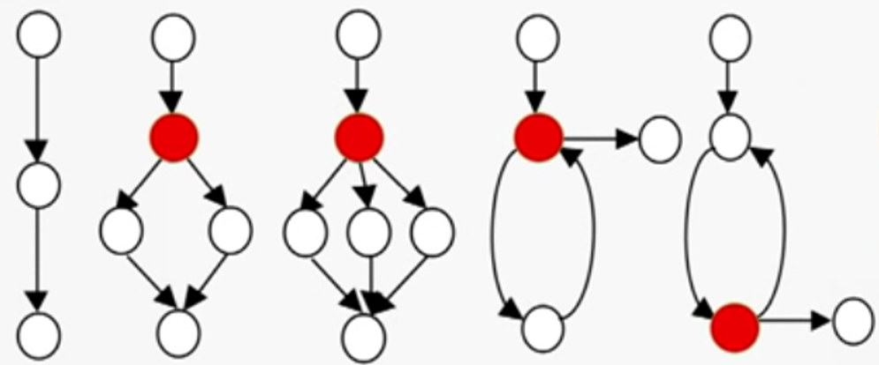
程序结构分析
常见程序结构：
<
串行 两分支的 多分支的 循环结构
结构 条件判断 条件判定
<
<

Slide 24
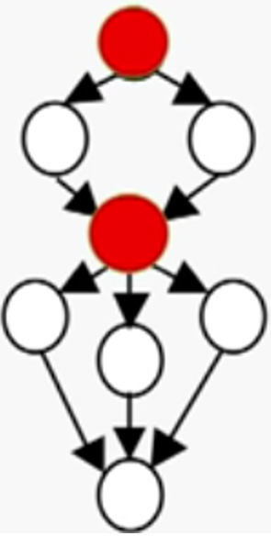
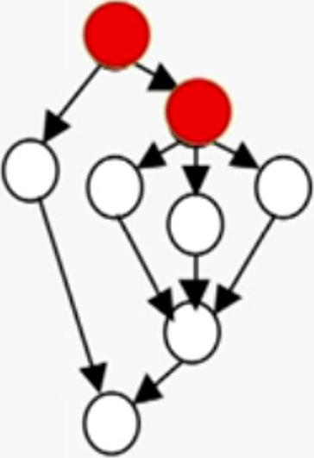
程序结构分析
常见的程序结构：
嵌套
串联

Slide 25
程序结构分析
控制流主要解决的问题：
导致程序结构变得复杂的主要原因是什么？
控制程序执行流程发生变化的主要因素是什么？
——判定节点
使用什么方式进行测试？
——逻辑覆盖

Slide 26
目录
1
白盒测试概述
2
程序结构分析
3
逻辑覆盖

Slide 27
语句覆盖(sentence cover）
void main()
{
float A,B,X;
scanf(“%f%f%f”,&A,&B,&X);
if((A>1)&&(B==0))
X=X/A;
if((A==2)||(X>1))
X=X+1;
printf(“%f”,X);
}
Notes:
那什么是语句呢？怎样才算语句覆盖呢？
我们如何实现语句覆盖，先分析代码，怎样分析？画流程图。
什么叫语句覆盖？不知道，那什么叫语句？每个可执行的语句就是语句。
设计若干测试用例，使得每个可执行语句至少被执行一次，什么意思，还是不明白，我们来看这个例子。
首先先看这段程序，我们要分析这段程序的逻辑关系，怎样好分析呢？画流程图。给大家2分钟的时间，将这段代码的流程图画出来。好了，我们一起来看一下这段代码的流程图。A是一个判断条件，当为真执行这条语句，为假……；
那我们返回来看语句覆盖，让

Slide 28
语句覆盖定义
语句覆盖：是一个比较弱的测试标准，设计若干测试用例，使得程序中每个可执行语句至少都能被执行一次。
Notes:
每个可执行语句至少能被执行一次

Slide 29
语句覆盖

Slide 30
语句覆盖
AND错写为OR
使程序中每个语句至少执行一次
设计一个能通过路径ace的例子就可以了
测试用例输入数据：
A=2，B=0，X=3
X>1错误写为X>0

Slide 31
判定覆盖—概念
判定覆盖：使得程序中每个分支至少都获得一次“真值”或“假值”，又称分支覆盖。是一个比“语句覆盖”稍强的测试标准。
Notes:
判定覆盖是一个比“语句覆盖”稍强的测试标准，设计若干测试用例，使得程序中每个分支至少都获得一次真值或假值，又称为分支覆盖。那我问大家一个问题，什么是分支？大家一定知道，分支就是这样的，那怎样让每个分支至少获得一次真值或假值呢？我们可以选择什么路径呢？选择 ……这个路径；如果选择这条路径，如何取值？让每个分支至少获得一次真值或假值，我们还可以选择哪条路径？……

Slide 32
判定覆盖
void main()
{
float A,B,X;
scanf(“%f%f%f”,&A,&B,&X);
if((A>1)&&(B==0))
X=X/A;
if((A==2)||(X>1))
X=X+1;
printf(“%f”,X);
}
Notes:
什么叫语句覆盖？不知道，那什么叫语句？每个可执行的语句就是语句。
设计若干测试用例，使得每个可执行语句至少被执行一次，什么意思，还是不明白，我们来看这个例子。
首先先看这段程序，我们要分析这段程序的逻辑关系，怎样好分析呢？画流程图。给大家2分钟的时间，将这段代码的流程图画出来。好了，我们一起来看一下这段代码的流程图。A是一个判断条件，当为真执行这条语句，为假……；
那我们返回来看语句覆盖，让

Slide 33
判定覆盖使用
用例设计：
路径acd
输入用例数据：
A= 3 B=0 X=1
路径abe
输入用例数据：
A= 2 B=1 X=3

Slide 34
判定覆盖使用
用例设计（还可以是）
路径abd
路径ace

Slide 35
判定覆盖使用
B=0错写为B>0
覆盖路径：acd和abe
或：abd和ace
判定覆盖也不充分
X>1错误写为X>0
Notes:
那现在大家来分析一下，如果B=0写成B>0,或者X……，能不能检查出来，不能，那说明什么？判定覆盖也不充分。

Slide 36
条件覆盖
条件覆盖：设计若干测试用例，使得每个判定中每个条件的可能取值至少满足一次。
Notes:
什么是条件覆盖呢？设计若干用例，使得每个判定中的每个条件的可能取值至少满足一次。
什么叫每个条件的取值？
举例来说，A大于0，是一个条件，也可以是A<=1;

Slide 37
条件覆盖
void main()
{
float A,B,X;
scanf(“%f%f%f”,&A,&B,&X);
if((A>1)&&(B==0))
X=X/A;
if((A==2)||(X>1))
X=X+1;
printf(“%f”,X);
}
Notes:
什么叫语句覆盖？不知道，那什么叫语句？每个可执行的语句就是语句。
设计若干测试用例，使得每个可执行语句至少被执行一次，什么意思，还是不明白，我们来看这个例子。
首先先看这段程序，我们要分析这段程序的逻辑关系，怎样好分析呢？画流程图。给大家2分钟的时间，将这段代码的流程图画出来。好了，我们一起来看一下这段代码的流程图。A是一个判断条件，当为真执行这条语句，为假……；
那我们返回来看语句覆盖，让

Slide 38
条件覆盖
A>1 T1
A<=1 F1
B=0 T2
B!=0 F2
A>1
B=0
A=2
X>1
A点
A=2 T3
A!=2 F3
X>1 T4
X<=1 F4
B点

Slide 39
条件覆盖
A<=1
B!=0
A!=2
X<=1
A>1
B=0
A=2
X>1
A=0
B=2
X=-1
abd
A=2
B=0
X=4
ace
F
T

Slide 40
条件覆盖
A>1
B!=0
A=2
X<=1
A=2
B=6
X=0
ace
A<=1
B=0
A!=2
X>1
A=-6
B=0
X=2
abd

Slide 41
条件判定覆盖定义
条件判定覆盖：设计若干测试用例，使得判定中所有条件可能取值至少执行一次，同时，使得所有判定的可能至少执行一次。

Slide 42
条件判定覆盖分析
A>1 T1
A<=1 F1
B=0 T2
B=!0 F2
A>1
B=0
A=2
X>1
P1
A=2 T3
A!=2 F3
X>1 T4
X<=1 F4
P2

Slide 43
条件判定覆盖分析使用
A>1
B=0
A=2
X>1
A<=1
B!=0
A!=2
X<=1
A=2
B=0
X=4
A=0
B=2
X=-1
T
F

Slide 44
条件判定覆盖使用分析
AND错写为OR
条件判定覆盖并不完美
OR错写为AND
A<=1
B!=0
A!=2
X<=1
A>1
B=0
A=2
X>1
A=0
B=2
X=-1
A=2
B=0
X=4

Slide 45
条件组合覆盖定义
条件组合覆盖：设计若干测试用例，使得判定中条件的各种组合都至少执行一次。
Notes:
什么是条件组合覆盖呢？也就是使判定中条件的各种组合都至少执行一次

Slide 46
条件组合覆盖使用分析
A>1 B=0 (1)
A>1 B!=0 (2)
A<=1 B=0 (3)
A<=1 B!=0 (4)
a点
A=2 X>1 (5)
A=2 X<=1 (6)
A!=2 X>1 (7)
A!=2 X<=1 (8)
b点

Slide 47
条件组合覆盖使用分析
A>1 B=0 (1)
A>1 B=0 (2)
A<=1 B=0 (3)
A<=1 B=0 (4)
A=2 X>1 (5)
A=2 X<=1 (6)
A=2 X>1 (7)
A=2 X<=1 (8)
(1，5) (a，c，e)
输入数据：A=2 B=0 X=4
Notes:
首先，将所有条件列出来，然后开始组合，1,5 2， 6……多少种组合？16种，这样覆盖全了，可是

Slide 48
条件组合覆盖使用分析
A>1 B=0 (1)
A>1 B=0 (2)
A<=1 B=0 (3)
A<=1 B=0 (4)
A=2 X>1 (5)
A=2 X<=1 (6)
A=2 X>1 (7)
A=2 X<=1 (8)
(2，6) (a，b，e)
输入数据：A=2 B=1 X=1
Notes:
首先，将所有条件列出来，然后开始组合，1,5 2， 6……多少种组合？16种，这样覆盖全了，可是

Slide 49
条件组合覆盖使用分析
A>1 B=0 (1)
A>1 B=0 (2)
A<=1 B=0 (3)
A<=1 B=0 (4)
A=2 X>1 (5)
A=2 X<=1 (6)
A=2 X>1 (7)
A=2 X<=1 (8)
(3，7) (a，b，e)
输入数据：A=1 B=0 X=2
Notes:
首先，将所有条件列出来，然后开始组合，1,5 2， 6……多少种组合？16种，这样覆盖全了，可是

Slide 50
条件组合覆盖使用分析
A>1 B=0 (1)
A>1 B=0 (2)
A<=1 B=0 (3)
A<=1 B=0 (4)
A=2 X>1 (5)
A=2 X<=1 (6)
A=2 X>1 (7)
A=2 X<=1 (8)
(4，8) (a，b，d)
输入数据：A=1 B=1 X=1
Notes:
首先，将所有条件列出来，然后开始组合，1,5 2， 6……多少种组合？16种，这样覆盖全了，可是

Slide 51
条件组合覆盖使用分析
A>1 B=0 (1)
A>1 B=0 (2)
A<=1 B=0 (3)
A<=1 B=0 (4)
A=2 X>1 (5)
A=2 X<=1 (6)
A=2 X>1 (7)
A=2 X<=1 (8)
其他：……
Notes:
首先，将所有条件列出来，然后开始组合，1,5 2， 6……多少种组合？16种，这样覆盖全了，可是

Slide 52
测试用例优化
尽量选取边界测试数据
如a > 1,可以选择a = 1 ,这样测试用例覆盖到边界
尽量避免“与”“或”关系的屏蔽现象
如与关系表达式，若要满足判定结果为假，只要任一条件为假即可
如（a>1）AND （b<2）
选择a = 1,b =2 优于选择a = 1,b = 1

Slide 53
实践练习
计算nextdate的函数，进行判定、条件覆盖测试，并分析其中的利弊

Slide 54
路径覆盖
路径覆盖：相当强的覆盖标准，设计足够多的测试用例，覆盖程序中所有可能的路径

Slide 55
路径覆盖使用
路径分析
abd,ace,acd,abe
输入数据：
abd:A=1,B=1,X=1
ace:A=2,B=0,X=4
abe:A=1,B=1,X=2
acd:A=3,B=0,X=1

Slide 56
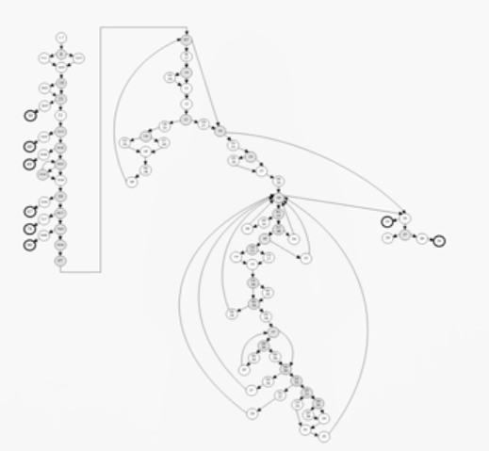
路径测试
当程序中存在多个判定和循环时，它们之间形成串联、嵌套等多种形式，使路径基本不可穷尽
有些路径像迷宫，怎么做路径测试呢？
Notes:
成为克里特岛信任国王，他请求海神（波塞冬）赐给自己一头白色的公牛，以证明自己的王位是出于神意。于是波塞东赐给弥诺斯一头牛，见这头牛太美了，他不舍得杀，而是找了一头普通牛替代，波塞东生气了，于是附身在公牛身上，

Slide 57
路径测试
1 画出程序图
2 计算环复杂度
3 设计路径测试用例

Slide 58
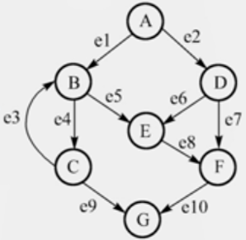
路径测试
程序图：压缩后的程序流程图，也是一种特殊形式的有向图
画程序图的压缩原则：
剔除注释语句
剔除所有数据变量声明语句
所有连续的串行语句压缩为一个节点
所有循环次数压缩为一次循环：无论某个循环结构将循环多少次，仅考虑执行循环体和不执行循环体这两种情况

Slide 59
路径测试
计算环复杂度
直观观察法
公式计算法
判定节点法

Slide 60
路径测试
计算环复杂度（1）直观观察法：
如右图，观察程序图中将二维平面分割为封闭区域
和开放区域的个数
区域1：节点A、B、E、D所围成
区域2：节点B、C所围成
区域3：节点B、C、 G 、F 、E所围成
区域4：节点B、E、F所围成
另有一个外部的开放区域，得到程序图的环复杂度为5

Slide 61
路径测试
计算环复杂度（2）公式法：
V(G) = e–n+1 (e表示边的数目，n表示节点的数目)
其他书上也有V(G) = e–n+2
使用此公式应满足的两个前提条件：
1 程序图中不包含孤立节点
2 程序图必须是一个强连通图，即对于程序图的任意两个节点I、J,在该节点对之间至少能找到一条路径能从I执行到J，且同时至少找到一条路径从J到I

Slide 62
路径测试
计算环复杂度（2）公式法：
需要了解单向连通、双向联通、无连通
非强连通图怎样使用公式计算呢？
——程序图改造
怎样改造？
增加虚拟未节点到起始节点的连通线
V(G)=11-7+1 =5
e11

Slide 63
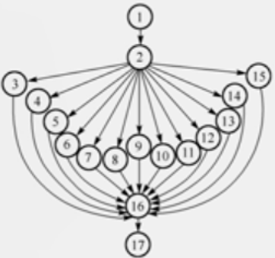
路径测试
计算环复杂度（3）判定节点法：
利用代码中度量判定节点的数目来计算环复杂度
V(G)=P+ 1（p代表判定节点的数目）
通常情况判定节点非常容易识别
遇到switch语句怎么做？

Slide 64
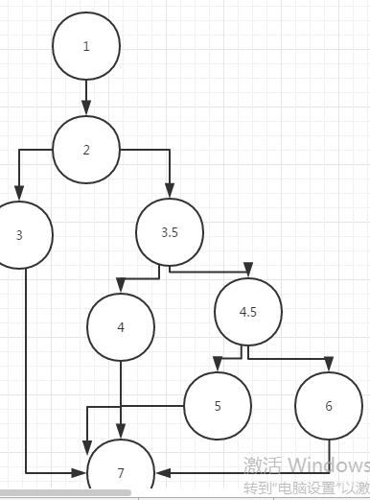
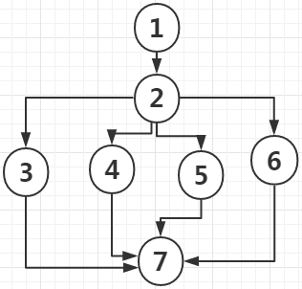
路径测试

Slide 65
路径测试
设计路径测试用例要求：
测试的完备性，通过对独立路径的测试达到对所有路径的测试覆盖
测试的无冗余性，每条路径都是独立的
每条路径代表的是一种对判定决策的新的访问方式
Notes:
有如上的要求，我们怎样做路径测试呢？

Slide 66
路径测试
对路径的测试，核心和难点：
1 如何确定独立路径集合的规模
2 如何从整个路径集合中抽取独立路径的集合，以确保路径的独立性和独立路径集合的完备性
3 如何保证每条独立路径的可行性
4 如何从独立路径设计测试用例

Slide 67
路径测试
抽取独立路径：
1 确定主路径：在所有路径中找到一条最复杂的路径作为主路径，复杂体现在：
1）包含尽可能多的判定节点（包含条件判定和循环判定）
2）包含尽可能复杂的判定表达式
3）对应尽可能高的执行概率
4）包含尽可能多的执行语句
2 基于主路径抽取其他独立路径
1）基于主路径依次在该路径的判定节点处执行一个新的分支
3 独立路径规模：等于程序图的环复杂度

Slide 68
路径测试
Path1:A,B,C,G（经过判定节点A,B,C）
Path2: A,D,E,F,G
Path3:A,B,E,F,G
Path4:A,B,C,B,C,G
Path5:A,D,F,G
举例：
Notes:
截止到当前，我们知道了什么是程序图，怎样确定路径条数，怎样选择主路径和其他路径，那怎样生成测试用例呢？

Slide 69
路径测试
设计测试用例步骤：
1 根据程序源代码生成程序图
2 计算程序图的环复杂度，确定独立路径集合的大小
3 以最复杂的路径为主路径（基础路径），并在此基础上通过覆盖所有判定分支确定其他路径
4 剔除不可行路径，必要时补充其他重要路径
5 根据得到的独立路径集合设计对应的测试用例

Slide 70
路径测试举例
针对nextDate函数计算环复杂度，并抽取独立路径，最终转化成测试用例
代码见文本文件

Slide 71
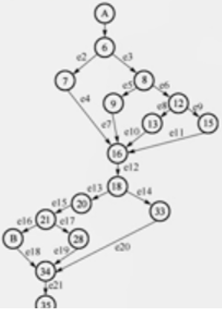
路径测试举例
独立路径提取：
Path1:A,6,8,12,13,16,18,20,21,B,34,35
Path2:A,6,7,16,18,20,21,B,34,35
Path3:A,6,8,9,16,18,20,21,B,34,35
Path4:A,6,8,12,15,16,18,20,21,B,34,35
Path5:A,6,8,12,13,16,18,33,34,35
Path6:A,6,8,12,13,16,18,20,21,28,34,35

Slide 72
路径测试举例
不可行路径分析：
对照源代码，比较发现当程序执行判定节点6的e3分支时，意味着函数输入2、4、6、9或11月，此时程序不可能执行到e16分支上，因此path1,path3,path4是不可行路径
导致不可行路径的主要原因：多个判定表达式中涉及的简单判定条件存在一定约束关系，如存在e16分支时，必然存在e2分支
不可行路径可以作为修改代码的建议，这也就是进行白盒测试的意义，在抽取独立路径时，格外注意，确保都是可行路径

Slide 73
路径测试
路径测试的修改：
独立路径提取：
Path1:A,6,8,12,13,16,18,20,21,28,34,35
Path2:A,6,7,16,18,20,21,B,34,35
Path3:A,6,8,9,16,18,20,21,28,34,35
Path4:A,6,8,12,13,16,18,20,21,28,34,35
Path5:A,6,8,12,13,16,18,33,34,35

Slide 74
路径测试
路径的补充：
补充执行概率较高的路径，确保用户最常执行的路径无缺陷
补充涉及复杂算法的路径，确保对复杂算法的处理正确无误
可以根据路径的执行概率来确定补充路径
例如：满足e2执行概率 ：7/12(全年有7个月含31天)
e3执行概率:5/12
e13的执行概率 12/365
路径的执行概率=所有边的概率乘积
如果函数的输入包含无效数据，则执行概率需将这些无效情况考虑进来

Slide 75
路径测试
nextDate 函数补充路径的执行概率
序号 | 独立路径 | 访问的判定分支 | 执行概率 | 备注
1 | Path6 | e2,e14 | 56.38% | 测试31天月份的普通日期
2 | Path7 | e3,e5,e14 | 32.26% | 测试30天月份的普通日期
3 | Path8 | e3,e6,e9,e14 | 6.05% | 测试非闰年的2月份的普通日期

Slide 76
路径测试
根据设计路径转成测试用例
序号 | 输入 | 预期输出 | 备注
001 | 2012-12-31 | 2013-1-1 | Path1
002 | 2012-7-31 | 2012-8-1 | Path2
003 | 2012-6-30 | 2012-7-1 | Path3
004 | 2011-2-28 | 2011-3-1 | Path4
005 | 2012-2-15 | 2012-2-16 | Path5
006 | 2012-7-15 | 2012-7-16 | Path6
007 | 2012-6-15 | 2012-6-16 | Path7
008 | 2011-2-15 | 2011-2-16 | Path8

Slide 77
内容总结
逻辑覆盖
语句，判定，条件，判定条件，条件组合
路径覆盖
程序图
计算圈复杂度，确定路径数量
根据路径测试规则，设计测试路径（含分析不可行和补充必要路径）
最终生成测试用例

Slide 78
Question

